Slide 1
15주차 발표자료
종합설계1_02 2조 두리아
2018110234 원종인
2017112108 고진원

Slide 2
Table of contents
01
최종 시나리오
01
01
01

Slide 3
01
최종 시나리오

Slide 4
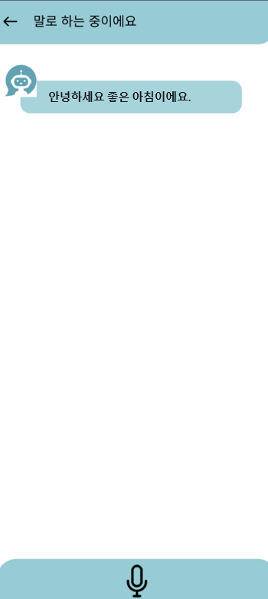
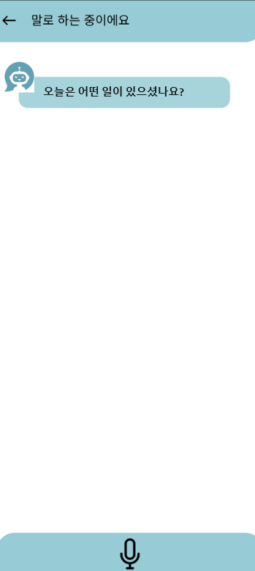
상담 세션 - 상담 시작

Slide 5
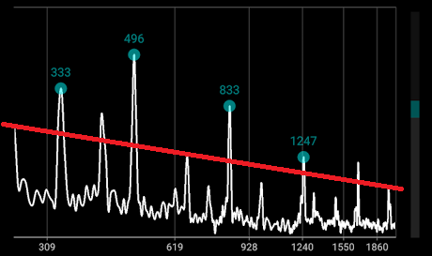
상담 세션 - 사용자 응답 분석 - 적극성 평가
적극성 평가 - 음성 데이터 분석을 통해 적극성 점수 산정
ex) 기존 저장되어 있는 음성 높낮이와 비교하여 높을 수록 적극성이 높음
기존 저장된 음성 높낮이를 붉은 색 선으로 하여 넘어가는 횟수와 빈도를 분석하여 일정 횟수와 빈도를 넘어갈 경우 적극성이 있다고 판단.

Slide 6
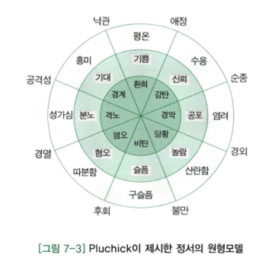



상담 세션 - 사용자 응답 분석 - 적극성 평가
적극성 평가 - 음성 데이터 분석을 통해 적극성 점수 산정
적극성 점수와 대화 데이터의 정서를 분석하여 실제 정서의 정도를 비교
ex)
우울함 + 적극성 낮음 = 매우 우울함
우울함 + 적극성 높음 = 약간 우울함
신남 + 적극성 높음 = 매우 신남
신남 + 적극성 낮음 = 약간 신남
각 정서마다 적극성에 따른 평가를 달리하여 분석

Slide 7
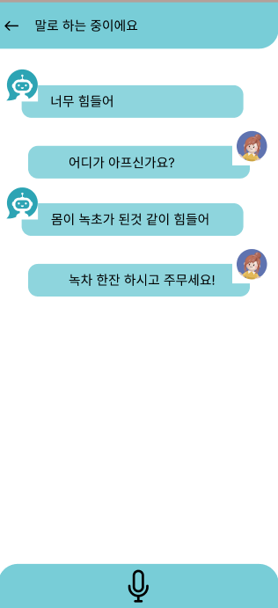
일관성 평가
1. 감정 분석
한국어 기반 자연어 처리를 통해 감정에 따른 별도 점수를 부여
2. 코사인 유사도
문장들을 비교하여 코사인 유사도가 높을 경우 높은 점수를 부여
3. 키워드 유사도
각 문장의 키워드를 추출하고 유사한 성격의 단어일 경우 높은 점수를 부여
4. 시간 가중치
과거 대화들을 분석할 때 현재 대화와 가까울 수록 시간 가중치에 대한 추가 점수를 부여

Slide 8
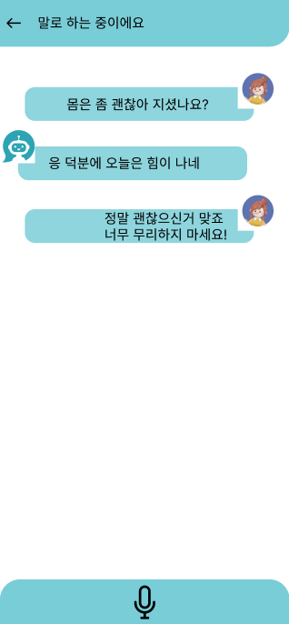

상담 세션 - 발화 생성
일관성
이전 대화에서 힘들다고 이야기 -> 현재 대화에서 오늘은 힘이 나네라는 이야기를 실시
“정말 괜찮으신 거 맞죠? 너무 무리하지 마세요!” - 일관성 확인을 위한 재질문과 자연스러운 흐름을 위한 대화를 같이 진행
적극성
“너무 힘들어” 에서 낮은 적극성
심적 힘듬 + 적극성 낮음 = 매우 힘듬
대화의 적극성을 높이기 위해 대화의 참여를 유도하는 문장을 제시

Slide 9
02
총정리 및 다음 보고 계획

Slide 10
사용자 로그인
사용자 로그인
사용자는 어플리케이션을 실행하고 이메일과 비밀번호를 입력하여 로그인 화면에 접근한다
로그인 성공 시 사용자는 대시보드 화면으로 이동한다.
새로운 사용자는 회원가입 버튼을 눌러 이름, 이메일, 비밀번호 등을 입력하여 계정을 생성한다.
메인 화면 누르기
대화 시작 누르기
대화 시작 버튼을 누르면 대화 창으로 넘어간다.
대화 기록 누르기
대화 기록을 누르면 이전에 실시했던 대화 기록창으로 넘어간다.

Slide 11
3. 상담 세션
상담 시작
챗봇이 가볍게 인사를 하면서 시작한다.(ex: 오늘은 어떤 일이 있으셨나요? 좋은 아침이에요.)
사용자 응답 분석
대화 창으로 넘어가면 마이크가 활성화 되면서 사용자의 음성 대화를 기록한다.
어플리케이션은 AI 모델을 이용하여 사용자의 답변을 분석한다.
적극성 평가 - 음성 데이터 분석을 통해 적극성 점수 산정
ex) 기존 저장되어 있는 음성 높낮이와 비교하여 높을 수록 적극성이 높음
일관성 평가 - 이전 답변들을 분석하여 현재 답변과 이전 답변들의 특수 값을 비교하여 가장 높은 이전 답변을 추출하고, 추출된 이전 답변과 현재 답변의 부정어, 시간 부사, 조사 등을 비교하여 두 문장이 일관성이 있는지 확인
특수 값 - 코사인 유사도 - 문장들을 비교하여 코사인 유사도가 높을 경우 더 높은 점수를 부여한다.
특수 값 - 키워드 유사도 - 각 문장의 키워드를 추출하고 별도로 저장해서 각 키워드가 유사한 성격의 단어일 경우 높은 점수를 부여한다
특수 값 - 시간 가중치 - 과거 대화들을 분석할 때, 현재 대화와 가까울 수록 시간 가중치에 대한 추가 점수를 부여한다.
c. 발화 생성
적극성 점수와 일관성 여부에 따라 발화를 생성한다.
적극성 점수가 낮을 경우 적극성을 높이기 위한 발화 생성
일관성이 낮을 경우 사용자의 답변 사실 여부를 판단하기 위한 발화 생성 (재질문)

Slide 12
4. 상담 종료 및 요약 제공
상담 종료
상담 시간이 끝나면 어플리케이션은 마무리 인사를 한다.
요약 제공
상담이 종료되면 이야기 했던 논의 사항와 사용자의 대화의 변화를 요약한 리포트를 생성한다.
5. 후속 관리
상담 기록 저장
모든 상담 기록은 서버에 저장되며 사용자는 이전 기록을 조회할 수 있다.

Slide 13
03
논문 조사

Slide 14
일관성 분석 논문
일관성 분석을 위한 논문을 찾아본 바 현재 존재하는 대부분의 논문은 화자의 일관성 오류 보다는 챗봇이 생성하는 대화에 대한 모순 발생을 개선하기 위한 논문이 주류.
화자가 일관성이 어긋난 대화를 하는 것은 현재 논문들의 관심사가 아니라고 판단함.
그렇지만 그 중에서 일부 일관성과 모순에 관한 논문을 찾아볼 수 있었음

Slide 15
일관성 논문
Generating Prototypes for Contradiction Detection Using Large Language Models and Linguistic Rules (2023)
해당 논문은 엄연히 이야기하자면 모순적 대화를 생성하여 이를 챗봇에 학습시키고 이를 통해 챗봇이 대화의 모순을 파악할 수 있게 하자는 것이 주요 과제이다.
그러나 해당 논문에서 모순된 문장을 생성하는 방법으로 1. 품사, 숫자, 종속성을 기반으로 모순된 문장을 생성
2. 사실적 모순(사실과 다른 이야기)이 있는 문장 생성
문장을 생성하고
이들을 기반으로 문장의 문맥과 구조를 분석해 불일치와 모순을 찾아내기에 해당 방법을 기반으로 코사인 유사도와 유사하며
우리는 거기에 감정, 키워드, 시간 가중치를 두었기에 더 정확할 것으로 판단
Contradiction Detection with Contradiction-Specific Word Embedding
(2017)
해당 논문은 기존의 단어 임베딩 알고리즘을 개선하여 단어의 모순성을 더 보완하는 논문이다. 즉, 단어들 간의 모순이 존재하는 데이터셋을 미리 만들어둔다면 다른 문장과 일관성이 없다는 것을 충분히 분석 가능할 것으로 판단.

Slide 16
상담 생성 - 재질문
Motivational Interviewing: Open Questions, Affirmation, Reflective Listening, and Summary Reflections (OARS)
해당 논문에서는 상담자의 답변에서 4개로 구분하고 있다.
개방적 질문
내담자가 자신의 이야기를 하도록 질문
부모님과의 관계에 대해 더 이야기해주세요
제가 무엇을 도와드릴까요?
확인
내담자에 대해 행동을 인정하는 발언
그 상황에서 잘 대처하셨어요
당신은 훌륭하시네요
반영적 경청
내담자의 말을 듣고 반영
그렇군요 A란 일이 있었군요

Slide 17
상담 생성 - 재질문
Motivational Interviewing: Open Questions, Affirmation, Reflective Listening, and Summary Reflections (OARS)
해당 논문에서는 상담자의 답변에서 4개로 구분하고 있다.
개방적 질문
내담자가 자신의 이야기를 하도록 질문
부모님과의 관계에 대해 더 이야기해주세요
제가 무엇을 도와드릴까요?
확인
내담자에 대해 행동을 인정하는 발언
그 상황에서 잘 대처하셨어요
당신은 훌륭하시네요
반영적 경청
내담자의 말을 듣고 반영
그렇군요 A란 일이 있었군요

Slide 18
상담 생성 - 재질문
COUNSELLING MICROSKILLS: CONFRONTATION
https://www.counsellingconnection.com/index.php/2009/11/10/confrontation/
해당 글에서는 모순에 대해 직접적으로 이야기하는 것을 confrontation으로 이야기한다.
이는 상대방이 모순된 이야기를 할 경우, 이를 부드럽게 지적함으로써 상대방과의 관계를 재정립하고 상대의 정보를 파악함으로써 이후 상담에 도움이 되게 한다.
라고 서술한다.

